Slide 1

명Zip 최종보고서(1차) 발표
발표자 : 조준명

Slide 2
조원 소개
이름 | 주 역할
조준명 | 팀장, 프로젝트 관리, QA
가민석 | 부팀장, 회의록 작성, GUI구현
김민준 | 선행연구, 보고서 작성, 백엔드 구현
양다진 | 화면설계, 보고서 작성, GUI구현
이상남 | 선행연구, 보고서 작성, 백엔드 구현

Slide 3

목차
1
프로젝트 개요
2
현실적 제한조건
3
프로젝트 목적
4
설계 결정의 논의

Slide 4
5
프로젝트 평가
6
결론

Slide 5

Part 1
프로젝트 개요

Slide 6
프로젝트 개요
주제
GUI 기반 모든 바이너리 파일을 압축할 수 있는 프로그램 제작

Slide 7


프로젝트 개요

Slide 8
Part 2
현실적 제한조건

Slide 9
현실적 제한조건
시간 | 주어진 프로젝트 개발 기간 이내에 완성하도록 한다.
인적자원 | 투입되는 인원은 5명으로 한다. 인원에 알맞게 업무를 분담하여 개발한다.
물적자원 | Windows 10이 설치된 Desktop 5대로 개발한다.

Slide 10
현실적 제한조건
성능 | 응답시간을 최소로 한다. 저사양 기기에서도 부담 없이 돌아갈 수 있도록 한다.
기능성 | 직관적인 UI/UX를 가지게 한다. 최소한의 단계를 거쳐 필요 기능을 사용할 수 있도록 한다.
이식성 | Windows, Linux, Mac등의 운영체제에서 사용 가능하도록 만든다.
유지 보수성 | 주석을 적절히 사용하여 제작한다. 수정 예상 코드를 최소한으로 만들어 제작한다.

Slide 11
Part 3
프로젝트 목적

Slide 12
프로젝트 목적
목적
1. 원 파일 대비 1/3 수준의 용량을 가지는 압축률
2. Windows, mac, linux등의 다양한 운영체제에서 실행 가능한 프로그램
3. 그림, 동영상, 실행파일 등등 모든 파일을 압축 가능하게 하는 프로그램
4. 압축 파일을 읽어오는 과정에서 여러 인코딩 옵션

Slide 13
Part 4
설계 결정의 논의

Slide 14
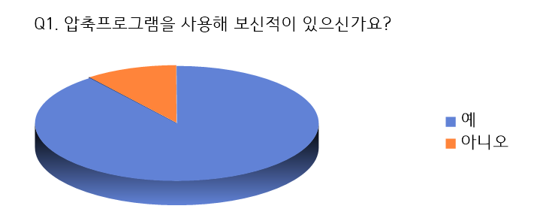
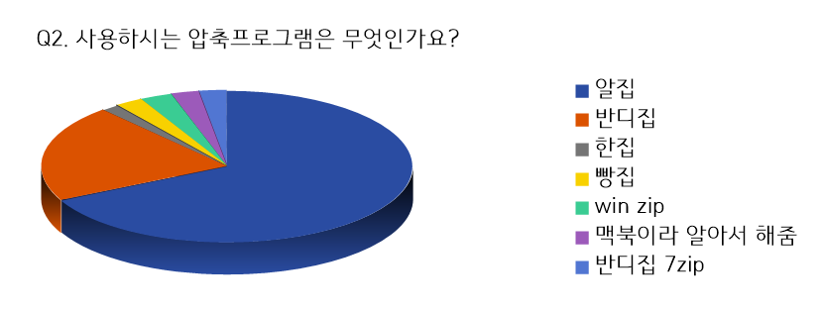
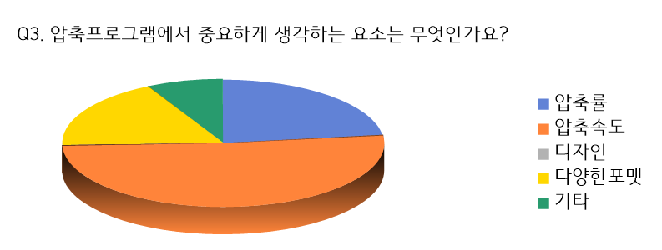
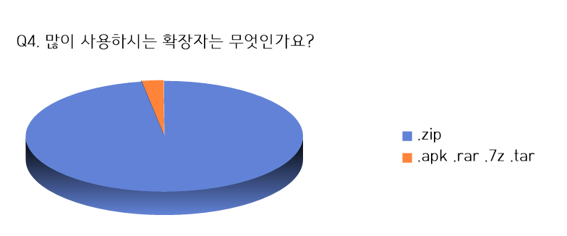
설계 결정의 논의

Slide 15
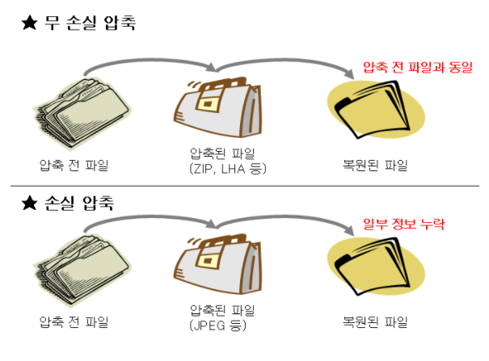
설계 결정의 논의

Slide 16
설계 결정의 논의
A | 00
B | 01
C | 10
D | 11
ABCDABCD
0001101100011011
A | 0
B | 10
C | 110
D | 111
AAAAABCD
0000010110111

Slide 17
설계 결정의 논의
AAAAABCD
D | 1
C | 1
B | 1
A | 5
2
B | 1
A | 5
8
D | 1
C | 1
3
A | 5
3
A | 5
2
B | 1
2
B | 1
D | 1
C | 1
D | 1
C | 1

Slide 18
설계 결정의 논의
AAAAABCD
8
A | 0
B | 10
C | 111
D | 110
3
A | 5
2
B | 1
D | 1
C | 1

Slide 19
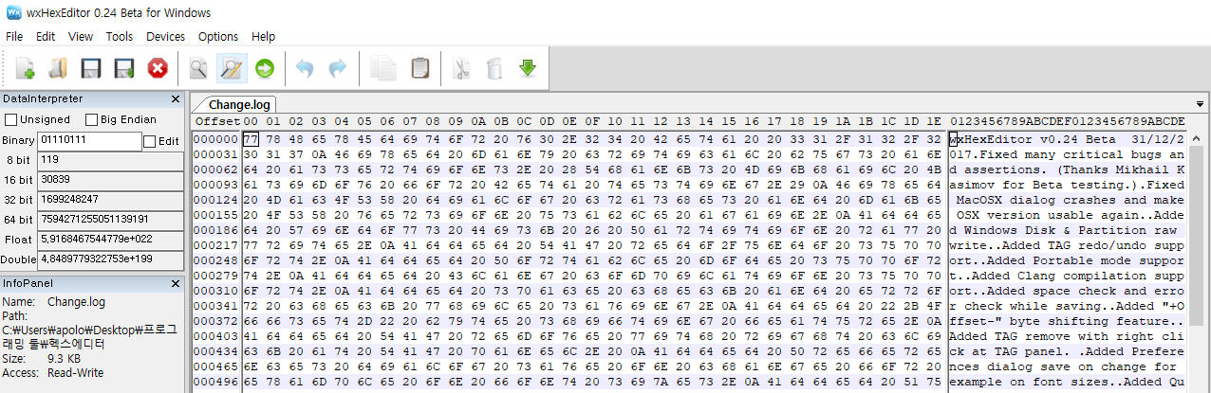
설계 결정의 논의

Slide 20
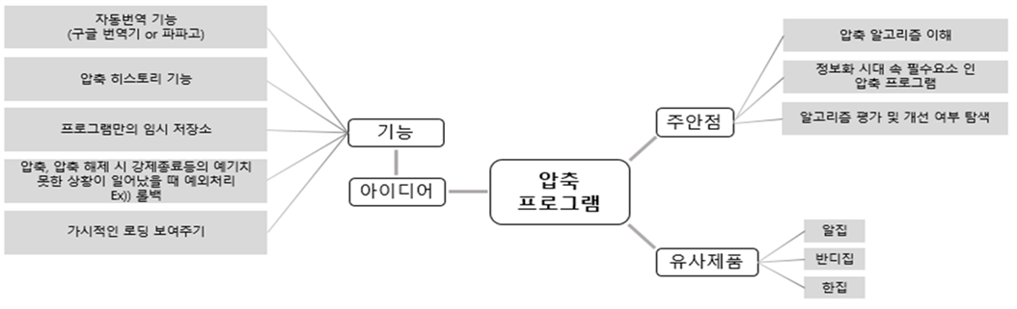
설계 결정의 논의

Slide 21
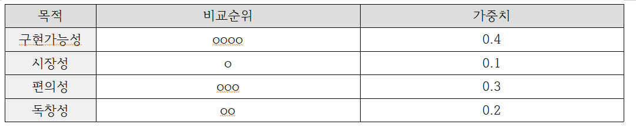
설계 결정의 논의

Slide 22
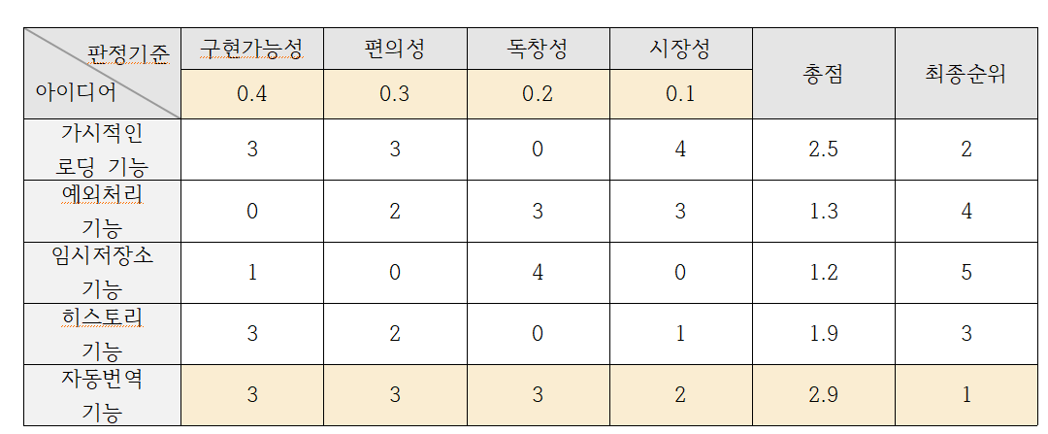
설계 결정의 논의

Slide 23
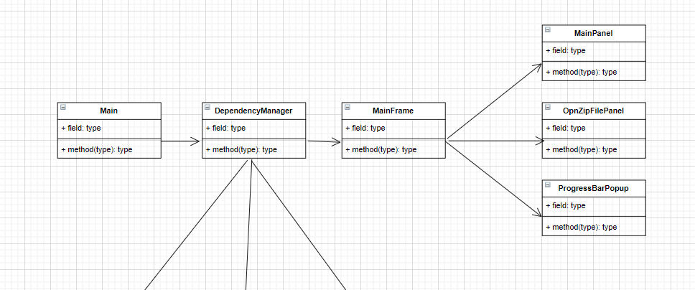
설계 결정의 논의

Slide 24
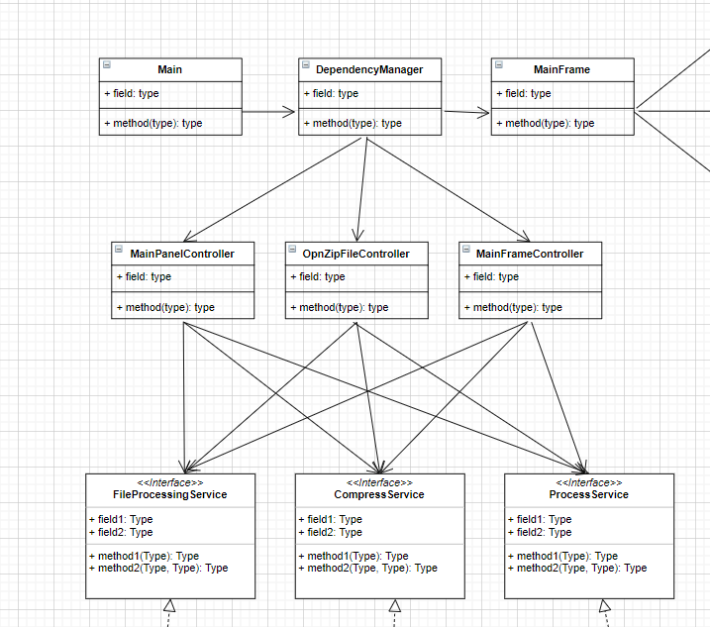
설계 결정의 논의

Slide 25
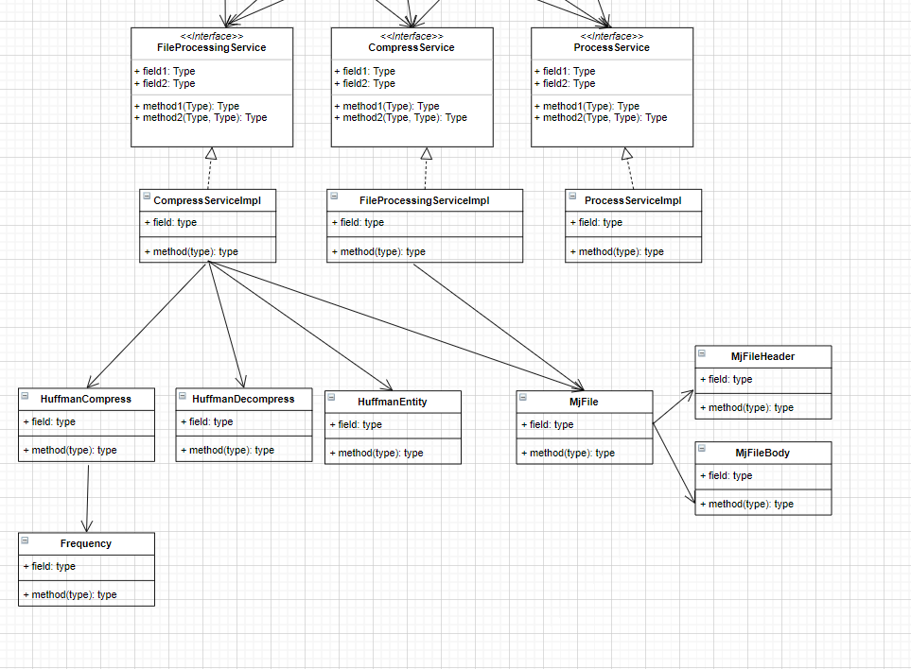
설계 결정의 논의

Slide 26
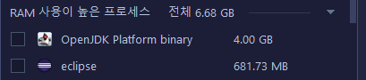
설계 결정의 논의

Slide 27
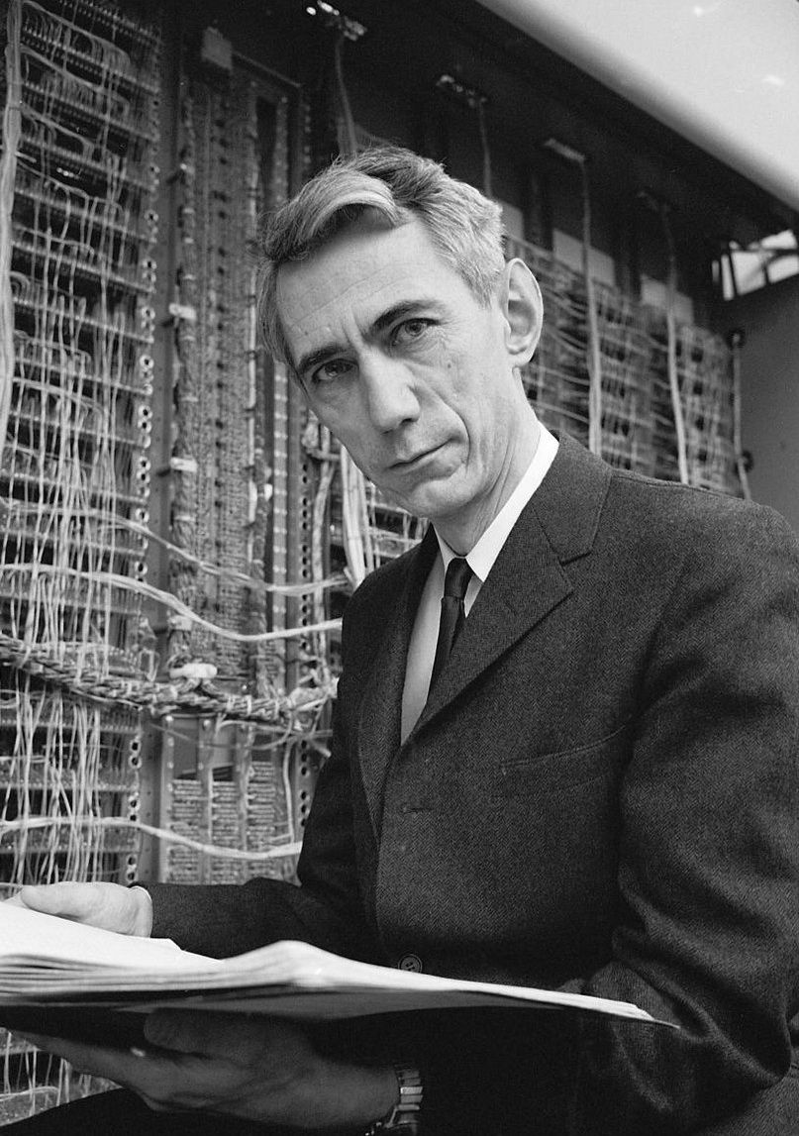
설계 결정의 논의

Slide 28
Part 5
프로젝트 평가

Slide 29
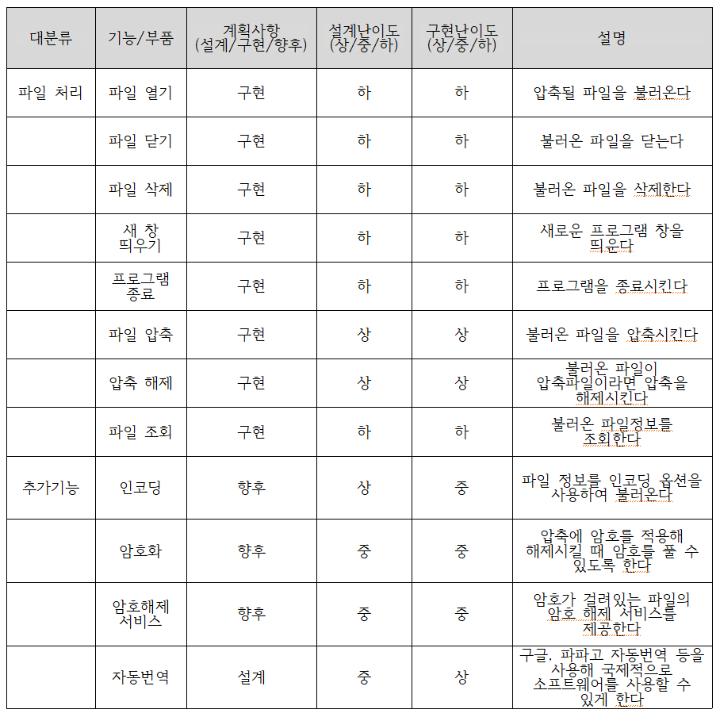
프로젝트 평가

Slide 30
Part 6
결론

Slide 31
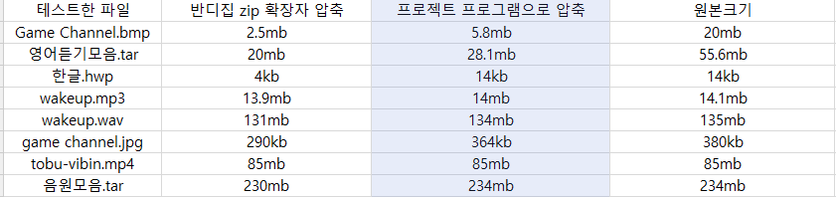
결론

Slide 32
Q & A

